Slide 1
Geldpolitische Maßnahmen

Slide 2
Inhaltsübersicht
Wie arbeiten Banken | 3
Geschäftsbanken und ihr Eigenkapital | 13
Geschäftsbanken und Refinanzierungskosten | 20
Elemente des Risikomanagements einer Geschäftsbank - Portfoliomanagement - Liquiditätsmanagement - Ertragsmanagement | 34 36 47 49
Geldschöpfung der Geschäftsbanken | 55
Werkzeuge der Zentralbank und ihre Wirkung - Leitzinsen - Geldversorgung der Geschäftsbanken - Mindestreserve | 59 60 73 81
Fazit | 86
Kein Klausurstoff

Slide 3
Wie arbeiten Banken?

Slide 4
Banktypen
Geschäftsbanken (GB; i.d.R. Geschäftsbeziehungen zu privaten Haushalten und allen Unternehmen sowie Teilen des Staates)
sammeln Einlagen und vergeben Kredite
Zentralbanken (ZB; Geschäftsbeziehungen nur zu Unternehmen des Finanzsektors und Staat)
geben gesetzliches Zahlungsmittel und Teil des Giralgeldes aus
bekämpfen Inflation/Deflation, überwachen die Geschäftsbanken
müssen nicht Einlagen sammeln um Kredite zu vergeben; Geld entsteht einfach durch Ausgabe von Kredit oder Bargeld an GB (Überweisung Kreditbetrag oder Bargeldzuteilung gegen Bezahlung des Gegenwertes durch GB)
Das ausgegebene Geld ist aber nur dann inflationsrelevant, wenn die GB es an ihre Nicht-Banken Kunden weiterreichen

Slide 5
Die Geschäftsbanken als Finanzintermediäre (Makler)
Das Klassische Finanzgeschäft der Banken sind Einlagen und Kredite
Beides hängt miteinander zusammen:
GB können nur Geld ausleihen, das sie vorher eingesammelt haben (ZB anders: kann Geld einfach aus dem Nichts erschaffen)
GB können Anlegern nur Zinsen auf deren Einlagen zahlen, wenn sie selber dafür mehr als diese Zinsen erlösen
Geschäftsbanken-Modelle:
Trennbanken: Investmentbanken (investment banks) ↔ Kreditbanken (commercial banks)
Universalbanken

Slide 6
Das Prinzip einer Kreditbank
Konto-Kredite an oder SV von Unternehmen (U Ausgeber)
Konto-Kredite an private Haushalte
Aktiva
Anlage von Überschüssen bei anderen GB oder ZB
Konto-Kredite an oder SV vom Staat (St Ausgeber)
Bargeld
GB
Eigenkapital
ZB-Kredite
will z.T. ein Pfand
Kontoguthaben der Kunden
Kredite von anderen GB
wollen z.T Pfand
Erlöse aus dem Verkauf von eigenen SV (GB Ausgeber)
Passiva
SV: Schuldverschreibung

Slide 7
Passiva gegen Pfand
Kein Klausurstoff
SV von erstklassigen Ausgebern (U, St) stellen eine gute Sicherheit für Kredite dar, da sie bei Zahlungsverzug sofort an der Börse verkauft werden können und damit Kredit und Zins bezahlt sind.
Geliehen bekommt der Sicherheitengeber (hier die GB) 80-90% des aktuellen Börsenwertes der Anleihen
Kurswert unterliegt Schwankungen (Anstieg Marktzins ⇒ sinkender Kurswert)
Sinkt der Börsenwert einer Anleihe, so sinkt auch das damit besicherbare Kreditvolumen, das die GB von anderen GB und der ZB bekommen kann.

Slide 8
Zusammenhang Pfandwert –Kreditmenge
Kein Klausurstoff
Weniger Sicherheitenwert
Auswirkung 1:1 auf das Kreditvolumen
Fremd-
kapital
Fremdkapital von GB und ZB
Fremd-
kapital
Fremdkapital von Kunden
EK-Anteil
EK-Anteil
Gesamt-liquidität
Mögliches Kreditvolumen
Nicht flächenkongruent dargestellt zur Liquidität
Eigenkapital
Achtung: Wenn Abschreibungen auf Wertpapiere/SV erfolgen, kann dies das Eigenkapital reduzieren (s. 18) und damit die Kreditmöglichkeiten noch stärker beschneiden

Slide 9
Das Prinzip einer Geschäftsbank
Kein Klausurstoff
Konto-Kredite an oder SV von Unternehmen (U Ausgeber)
Konto-Kredite an private Haushalte
Aktiva
Anlage von Überschüssen bei anderen GB oder ZB
Konto-Kredite an oder SV vom Staat (St Ausgeber)
Bargeld
GB
Eigenkapital
ZB-Kredite
will z.T. ein Pfand
Kontoguthaben der Kunden
Kredite von anderen GB
wollen z.T Pfand
Erlöse aus dem Verkauf von eigenen SV (GB Ausgeber)
Passiva
SV: Schuldverschreibung

Slide 10
Schlechte Wirtschaft – „böse“ Banken
Kein Klausurstoff
Unternehmen in der Krise erhalten nur selten Kredite, öfter Kündigungen von Krediten
Ursachen:
Verschlechterung der Liquidität und damit Rückzahlungsfähigkeit des Kunden
Wertverschlechterung von Sicherheiten (z.B. Geschäftsimmobilien in Konjunkturflaute), die der Kunde gestellt hat
Steigende Refinanzierungskosten der Bank
Pflicht zur Absicherung der Kundeneinlagen
Höhere Kapitalbindungskosten

Slide 11
Zusammenhang Portfolioverschlechterung und Kreditvergabemöglichkeit
Kein Klausurstoff
Fremd-
kapital
Fremdkapital von GB und ZB
Fremd-
kapital
Fremdkapital von Kunden
EK-Anteil
Gesamt-liquidität
Mögliches Kredit-volumen
Nicht flächenkongruent dargestellt zur Liquidität
Eigenkapital
Liquidität unverändert, aber mehr Eigenkapital je Kredit nötig bei schlechteren Kreditrisiken; Dadurch Reduzierung im Extremfall (ohne Totalausfälle) bis zu 2/3 des Volumens
Portfolio: hier Gesamtheit aller Geldanlagen, also v.a. Kredite an Bankkunden

Slide 12
Was lernen wir daraus für uns?
Die GB verleiht kaum eigenes, sondern zumeist Kundengeld
Man sollte von der GB keine Risikobereitschaft verlangen, die über die Verlustbereitschaft der Guthaben-Kunden hinausgeht
Der Spruch, dass Banken Regenschirme nur bei Sonnen-schein verleihen ist richtig, weil sie der Sachwalter ihrer Anleger sein sollen

Slide 13
Geschäftsbanken und ihr Eigenkapital

Slide 14
Eigenkapitalrichtlinien: Basel II + III
Kein Klausurstoff
Damit kein Bankkunde sein Kontoguthaben verliert, wenn von vielen Krediten wenige nicht zurückgezahlt werden, wurde vereinbart, dass Banken weltweit für jedes Risikogeschäft Eigenkapital (EK) bereitstellen müssen.
Für „normale“ Kredite (Unternehmen ohne Rating) sind das (8%*50%=) 4% der Kreditsumme, für schlechte Kreditnehmer (8%*150%=) 12 % und bei Leistungsstörungen (durch gewinnmindernde Wertberichtigung bzw. Ausbuchung) 100% des Risikos bzw. der Kreditsumme
Konsequenz:
Reichen die Erträge nicht aus um neben den Betriebs- und Refinanzierungskosten auch noch die Abschreibungen und Wertberichtigungen tragen zu können, macht die Bank Verluste. Damit verringert sich das Eigenkapital der Bank und folglich deren Fähigkeit, Kredite zu vergeben
je größer die Zahl der schlechten Kreditnehmer, desto weniger Eigenkapital steht für neue, gute Kunden zur Verfügung;
evtl. fehlt auch für alte gute Kredite das Eigenkapital; diese müssen ggf. sogar gekündigt werden, da die schlechten meist keiner mehr abnimmt

Slide 15
Ratings
Je schlechter ein Kreditnehmer dasteht, desto mehr % vom Kredit muss die Bank von ihrem Eigenkapital reservieren.
Verschlechtern sich viele Bestandskunden gleichzeitig, reicht u.U. das Eigenkapital nicht mehr.
Das Interesse der Bank sind viele gesunde Kreditkunden, da die Beschaffung von zusätzlichem Eigenkapital teuer ist, in einer Krise eventuell sogar unmöglich.
U.a. für diesen Fall hat sich die Bundesregierung 100 Mrd. € für staatliche Beteiligungen genehmigen lassen. Aber auch für Unternehmen, deren Liquidität nicht zur Bedienung zusätzlicher Kredite ausreicht, die aber als ökonomisch wichtig angesehen werden (z.B. evtl. Lufthansa)
* Für kleinere Unternehmen und Privatpersonen gelten geringere Anforderungen
$ Die 100% ergeben sich daraus, dass i.d.R. eine Einzelwertberichtigung auf die nicht bediente Forderung erfolgt, d.h. sie wird intern erfolgswirksam abgewertet.
Kein Klausurstoff
Quellen: Tabelle: reuters.com
Rating und Banken: bis.org (Bank für internationalen Zahlungsausgleich; Sitz: Basel)

Slide 16
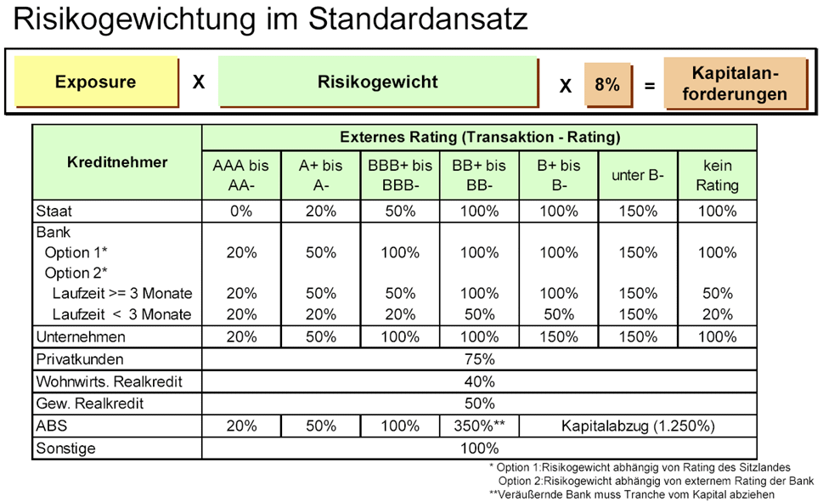
Eigenkapitalbedarf der GB im Detail
Kein Klausurstoff
Eigenkapital
Durch „Basel III“ v.a. Einschränkung dessen, was als EK gezählt werden darf und schärfere Rating-Anforderungen
Exposure (grob): offenes Kreditrisiko der Bank = in Anspruch genommener Kredit zzgl. Risiko aus bisher ungenutzter Kreditlinie abzüglich Kontoguthaben und evtl. einige wenige weitere Sicherheiten des Kreditnehmers, sowie abzgl. evtl. bereits erfolgte Wertberichtigungen auf den Kredit.

Slide 17
Was lernen wir daraus für uns?
Kein Klausurstoff
Wenn ein Unternehmen in der Krise steckt, dann wird die Bank in aller Regel keine Zinsermäßigung gewähren, sondern allenfalls eine Tilgungsstreckung und ziemlich oft eine Zinserhöhung verlangen.
Die Exposure kann auch ansteigen durch Verschlechterung der Sicherheiten ⇒ höhere Kreditzinsen 2023 z.B. sinkende Gewerbemieten in USA ⇒ geringerer Sicherheitenwert ⇒ mehr Exposure ⇒ mehr Eigenkapital der Bank nötig ⇒ höhere Zinsen* vom Kunden nötig ⇒ mehr Insolvenzrisiko der Kunden * hier drei Faktoren gleichzeitig: mehr EK zu bezahlen, steigende Zinsen durch Zentralbank, schlechteres Risikoportfolio mit teurerer Refinanzierung Beispiel aus 2023: Zwangsverkauf der First Republik Bank in USA

Slide 18
Zusammenhang Verluste und Kreditvergabemöglichkeit
Kein Klausurstoff
Fremd-
kapital
Fremdkapital von GB und ZB
Fremd-
kapital
Fremdkapital von Kunden
EK-Anteil
EK-Anteil
Gesamt-liquidität
Mögliches Kredit-volumen
Nicht flächenkongruent dargestellt zur Liquidität
Eigenkapital
Verluste Auswirkung 1:25 auf das Kreditvolumen
Auffüllen der Eigenkapitallücke auf dem freien Kapitalmarkt kann unmöglich sein wenn weitere Verluste (z.B. in Finanzkrise 2007ff.) erwartet werden ⇒ notfalls Staatsbeteiligungen

Slide 19
Geschäftspolitische Folgen verschärfter EK-Richtlinien
Kein Klausurstoff
Wegen Knappheit von Eigenkapital und zugleich Suche nach hoher Rendite:
Stärkere Probleme geschwächter Unternehmen und Staaten bei der Kreditsuche
Präferenz der Staatskredite vor Unternehmens- und Geschäftsbanken-krediten bei allgemein niedrigen Zinsmargen (vermehrt bei Niedrigzins)
Präferenz für off-balance-Geschäfte (Beratung, teilweise Investment-Banking und Wertpapierhandel; früher auch „special purpose vehicles“ der deutschen Banken zu Kauf und Verwaltung amerikanischer Subprime-Loans bzw. deren Derivaten) und Immobilien gegenüber normalem Kreditgeschäft

Slide 20
Geschäftsbanken und Refinanzierungskosten

Slide 21
Grundlage der Refinanzierungskosten
Kein Klausurstoff
Die Kreditzinsen (≈VKP), die Banken verlangen, basieren v.a. auf dem Einkaufspreis der Passiva (s. 6), den Refinanzierungskosten (≈EKP)
Refinanzierung erfolgt mit Mischung von Fremd- und Eigenkapital
Preis für Fremdkapital hängt v.a. ab vom Risikogehalt des Portfolios und dem Marktzins
Den Risikogehalt versucht man mittels Ratings zu erfassen (s. 15)
Der Marktzins wird wesentlich bestimmt durch die Zentralbank (und diese wiederum von der Inflationsrate, die die Zinspolitik der ZB beeinflusst)
Hinzu kommen Kosten für Eigenkapital (erwartete Rendite aus Gewinnausschüttungen und Wertzuwächsen muss abzüglich Risiko konkurrenzfähig sein mit alternativen Geldanlagen)

Slide 22
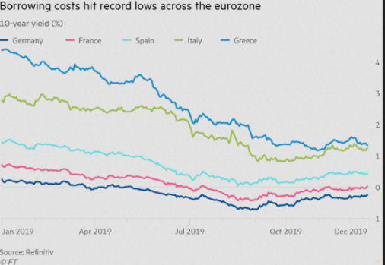
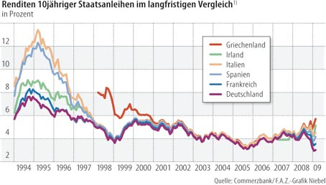
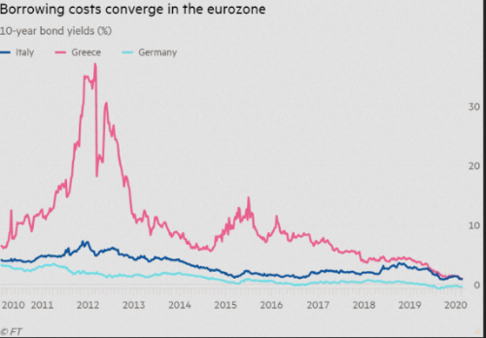
Zu wissen: Ratings sind Anzeichen für Kreditwürdigkeit; schlechtes Rating = höherer Zinssatz
DM etc.
€
Deutschland; -0,36; 2,38
Jahr 2019
Frankreich; 0,09; 2,93
1994-2009
Spanien; 0,77; 3,40
Italien; 1,58; 4,07
Griechenland; 1,74; 3,71
Zinsen für Staatsanleihen je nach Rating
Blaue Zahl: Rendite für 10 Jahre in % p.a.
2010 bis Anfang 2020
Der Beschluss für den € fiel 1992 mit dem Vertrag von Maastricht; die Einführung als Buchgeld war am 1.1.1999, als Bargeld am 1.1.2002
Quellen (Datenstand 11.04.2020): Grafiken: Financial Times ft.com 1, 2 Tabelle: reuters.com
Aktuelle Ratings: tradingeconomics.com
Renditen: bloomberg.com; EZB per 07/23
22

Slide 23
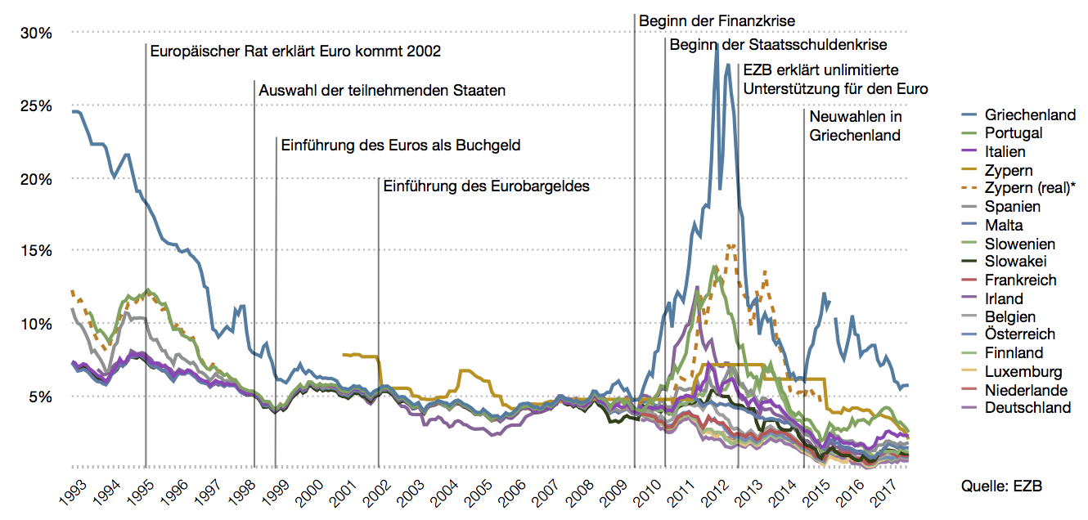
Zinskonvergenz und –divergenz: Eurozone
Kein Klausurstoff
Bildquelle: Von Spitzl - Eigenes Werk, CC BY-SA 3.0, https://commons.wikimedia.org/w/index.php?curid=18023335

Slide 24
Praxisanwendung
Kein Klausurstoff
Die Kondition für größere Kredite mit variablem Zins (z.B. Überziehungskredite für Unternehmen) wird oft als Referenzzinssatz + Margenzuschlag angegeben, also z.B. „Libor/Euribor/… + 0,5%“
Libor: London Interbank Offered Rate: Zinssatz für Geschäfte unter in London ansässigen Banken (Mittelwert von 12-17 Banken je nach Währung; wird Ende 2021 von anderer Referenz abgelöst)
Euribor: ähnlich Libor (European …)

Slide 25
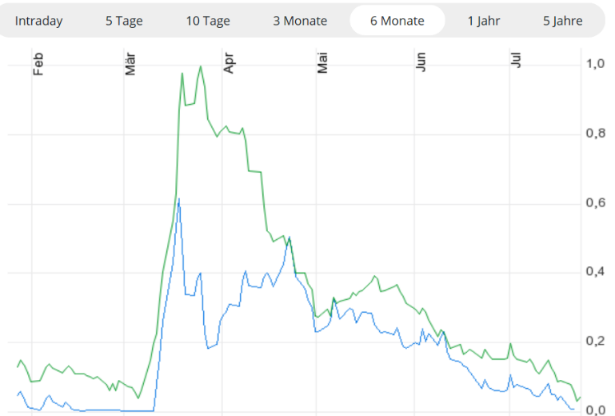
Anleiherenditen für Unternehmen der Eurozone in den letzten 5 Jahren
Kein Klausurstoff
Warum finanzieren sich Staaten meist billiger:
Weniger EK-Kosten der Banken
Steuern sind Zwangsabgaben, Umsätze nicht
Schuldner mit C Rating
Unternehmen (U) mit B Rating
U mit BB Rating
U mit AAA
U mit BBB Rating
U mit AAA Rating
Euro-Zentralstaaten im ∅
Stand 24.07.2020; Quelle: comdirekt.de
Hinweis: Keine Angabe der Restlaufzeit; Schätzung ca. 5 Jahre Rlz
€-Staaten ∅

Slide 26
Was lernen wir daraus für uns?
Kein Klausurstoff
Eine Bank mit sehr gutem Rating kann billiger Kredite vergeben als eine mit schlechtem Rating
Ein Unternehmenskunde mit besserem Rating bekommt Kredite günstiger
Einflussgrößen sind z.B. Eigenkapitalquote, Liquiditätsüberschuss, Qualität des Führungsteams, zukunftsfähige Produkte, …
Wenn eine Bank hohe Zinsen für Geldanleger verspricht, dann kann das zwei Gründe haben:
Es handelt sich um eine zeitlich befristete Werbeaktion für neue Kunden, bei denen man auf andere Art längerfristig Geld zu verdienen hofft. Danach gelten normale Marktzinsen. Rentieren sich die Wechselkosten?
Die Bank kann sich bei anderen Banken aufgrund schlechter Bonität das Geld nicht billiger besorgen. Wollen Sie das Risiko tragen?

Slide 27
Zinsstrukturkurven
Eine Zinsstrukturkurve gibt an, wieviel Zinsen ein Schuldner bezahlen muss, wenn er sich am selben Tag Geld für unterschied-lich lange Zeitdauern Geld in einer bestimmten Währung ausleiht.
Der Unterschied zwischen D und USA zeigt v.a., dass das Zinsniveau in US$ z.Zt. generell höher ist als in €

Slide 28
Zinsstrukturkurve Normalform
Zinssatz
Direkter Steuerungsbe-reich der Zentralbank
Regelfall: 1 Woche bis 90 Tage
Restlaufzeit
30 Jahre +
Ausnahme bis 3 Jahre
Die Zinsstrukturkurve zeigt die Marktrenditen für Geldanlagen unterschiedlicher Restlaufzeit mit gleicher Risikostufe und Währung (z.B. Schuldner Bundesrepublik Deutschland; Währung EUR).
Eine inverse Zinsstruktur ist eine fallende Kurve, d.h. kurzfristiges Geld ist teurer als langfristiges. Kommt v.a. vor bei aktuell höherer Inflation und im weiteren Verlauf erwarteter Abnahme der Geldentwertung. Hintergrund: schwächeres Wirtschaftswachstum
© Anselm Dohle-Beltinger 2020
28

Slide 29
Warum diese Normalform?
Die vier Zinskomponenten (s. Kapitel 4.1 Folie 40) entwickeln sich nicht gleichmäßig bei unterschiedlichen Kreditlaufzeiten
Der Ist-Verlauf der Realzinsen ergibt sich aus dem Angebot an und der Nachfrage nach Kapital in den jeweiligen Laufzeitbereichen
Dies ist u.a. von den Gewohnheiten auf dem jeweiligen Teilmarkt geprägt, die vor allem mit der vergangenen langfristigen Inflationsrate zu tun hat
Je schlechter den Bürgern in der Vergangenheit die Inflationsbekämpfung ihres Landes erschien, desto kurzfristiger der Anlagezeitraum, d.h. es gibt nur ein geringes Angebot langfristigen Kapitals
Realzins
Der von den Anlegern erwartete Soll-Realzins p.a. dürfte konstant bis steigend sein
Restlaufzeit
29

Slide 30
Verlauf der Transaktionskosten
Hier treten oft erhöhte Einmalaufwendungen am Anfang (und Ende) der Anlage auf (Informationsbeschaffung, Kapitaltransfer, Anlagewechsel, Kontoauflösung, Verkaufsgebühr; degressiver Verlauf bei längerer Anlagedauer; evtl am Ende wieder Anstieg)
meist gleichbleibenden Dauerkosten (Kontoführung, Steuern etc.; linearer Verlauf)
Anlage- kosten
Zeit
© Anselm Dohle-Beltinger 2020
30

Slide 31
Verlauf der Risikoprämie
Schuldner müssen je nach Prognose über ihre Rückzahlungsfähigkeit (Bonitäts-Rating) mehr oder weniger für den gleichen Kredit bezahlen.
Der Ausgangsbetrag für beste Bonitäten variiert von Währung zu Währung
Am wenigsten zahlt oft der Zentralstaat, da er in funktionierenden Staatswesen Zins und Tilgung durch Zwang = Steuern sicherstellen kann.
Die Zinsen für andere Schuldner halten je nach Qualität einen mehr oder minder großen Abstand dazu ein.
Mit wachsender Dauer der Ausleihung nehmen jedoch die Bonitätsrisiken bei jedem Schuldner zu
Deshalb steigen selbst für erstklassige Schuldner die Prämien
nicht z.B. bei wirtschaftl. Inkompetenz, laxer Steuer-erhebung o.ä.
Risiko- prämie
Zeit
31
© Anselm Dohle-Beltinger 2020

Slide 32
Kaufkraftverlust
Die Höhe des erwarteten Kaufkraftverlustes während der Anlagedauer hängen ab
vom aktuellen Preisauftrieb
von der Glaubwürdigkeit der Zentralbank in Sachen Inflationsbekämpfung
Generell nehmen die Risiken aber eher zu als ab
Geldent- wertung
Zeit
32
© Anselm Dohle-Beltinger 2020

Slide 33
Die Summe = die Normalform
Geldent- wertung
Nominalzins bei anfänglichen Einmalkosten
Zeit
Risiko- prämie
Zeit
Real-zins
Anlage- kosten
Zeit
© Anselm Dohle-Beltinger 2020
33
Zeit

Slide 34
Elemente des Risikomanagements einer Geschäftsbank

Slide 35
Wesentliche Risikofaktoren
Verschlechterung Kreditportfolio
Verteuert Refinanzierung und macht so Kreditangebote nicht mehr wettbewerbsfähig
Aufrechterhaltung Liquidität
Bei Ausbleiben von Anschlussfinanzierungen oder unvorhergesehenen Kundenabhebungen fehlen Refinanzierungsmittel
Verschlechterung Zinsspanne
EK-Verzinsung sinkt
Schwierigkeiten Risikopuffer und Fixkosten sowie Refinanzierungskosten zu verdienen

Slide 36
Portfolioprobleme 1. Mengenkredit
Kein Klausurstoff
Kredite im Mengengeschäft (z.B. Dispokredit) ohne Einzelfallprüfung; Schutz vor Ausfall nur durch schiere Masse und hohe Zinsen
Dispo-Portfolio Einzelfall-Portfolio
Maschinelles Pauschalurteil; höheres Ausfallrisiko, hoher Kundenzins
Durch Prüfung weniger Kredite und risikoärmer, niedrigerer Kundenzins
Schlechteres Risiko
bedeutet einen höheren EK-Bedarf und damit weniger Kreditvolumen; ⇒ gleicher Ertrag des EK nur durch höhere Gewinne nach Risikoprämie

Slide 37
Was lernen wir daraus für uns?
Kein Klausurstoff
Dispokredite sind immer teurer als andere Kredite
Wenn Sie weitere Kredite bei der selben Bank haben, dann können Sie über eine Absenkung des Dispozinses verhandeln, da eine Einzelfallprüfung des Risikos erfolgt ist.

Slide 38
2. Zu starkes Bankwachstum
Kein Klausurstoff
Meist wollen Banken bei guter Konjunktur sehr rasch durch Neukunden ihre Marktanteile steigern und verschlechtern dabei ihr Durchschnittsrisiko, weil die schlechteren Kreditnehmer am leichtesten die Bank wechseln (und scheinbar mehr Gewinn liefern, da weniger zinsempfindlich)
Bei konjunktureller Verschlechterung entstehen dann überproportional große Lasten, die zu einer extrem restriktiven Kreditpolitik führen
wegen zu ehrgeiziger Wachstumsziele
Schlechteres Risiko
verringert zugleich Möglichkeit, sich von diesen Kunden zu trennen, wenn nicht rechtzeitig erkannt

Slide 39
Was lernen wir daraus für uns?
Kein Klausurstoff
Wenn Sie hören, dass eine Bank auch schwachen Kandidaten Kredit gewährt, dann sollten Sie sich genau überlegen, ob Sie bei dieser Bank Geld anlegen wollen
In absehbarer Zeit wird sich das Szenario umkehren und die Bank wird sich auch von langjährigen Kunden trennen (durch Kündigung oder Forderungsverkauf), die eine leichte Bonitätsdelle haben um ihr Portfolio zu bereinigen und bei der Refinanzierung wieder konkurrenzfähig zu werden

Slide 40
3. Konjunkturelle Verschlechterung
Kein Klausurstoff
Dieses Szenario findet aktuell in allen Banken statt; deshalb Frage nach einer neuen Bankenkrise
die Verschlechterung des Risikos erhöht sukzessive den Eigenkapitalbedarf für den Einzelkredit
senkt Kreditfähigkeit und –willigkeit der Bank bei Alt- und Neukunden ⇒ prozyklische Wirkung = in Wirtschaftskrise keine Überbrückungskredite und keine Investitionsfinanzierung für angeschlagene U.
die gleiche Wirkung tritt durch Arbeitsplatzgefährdung auch im Bereich der Dispos auf
durch allgemein schlechtere Wirtschaftslage und Einzelfehler
schlechteres Risiko
verringert zugleich Möglichkeit, sich von diesen Kunden zu trennen, wenn nicht rechtzeitig erkannt

Slide 41
Was lernen wir daraus für uns?
Kein Klausurstoff
In konjunkturellen Schwächeperioden ist es selbst für gute Unternehmen manchmal schwierig, Kredit zu bekommen, da die Banken knapp mit ihrem Eigenkapital kalkulieren müssen

Slide 42
Klumpenrisiko
Wenn mehrere Kreditnehmer oder Sicherheitengeber ein gemeinsames Merkmal aufweisen
gleiche Branche (Einzelereignis kann die Bonität all dieser Unternehmen gleichzeitig herabsetzen; z.B. Ölpest und Tourismus)
gleiches Land (private Haushalte (Hh), Unternehmen (U) und öffentliche Hand (St) sind von gleichartigen Risiken bedroht, da die Wirtschaftsleistung der selben Volkswirtschaft für die Zahlung von Zins und Tilgung herhalten muss; höhere Steuern für Staatsschuldenfinanzierung mindern z.B. Konsum der Hh und damit auch Gewinnerwartungen den U hinzu kommen Risikofaktoren, wie z.B. ein Banken-Moratorium, d.h. die vorübergehende Einstellung der Zahlungen, die alle Sektoren beträfe)
gleiche Sicherheit (z.B. viele Eigentumswohnungen im selben Haus; Negativpresse für Stadtviertel)
gleicher Arbeitgeber (für Konsumentenkredite und Baufinanzierungen)

Slide 43
4. Klumpenrisiko
Wird es nicht erkannt und nicht vorab ein erträglicher Maximalbetrag gefunden, so droht bei Risikorealisierung erheblicher Schaden
Beispiele: Die Kreditausfallversicherungen (CDS – Credit Default Swap) für die amerikanischen Subprime-Kredite kamen überwiegend vom Londoner Büro der Versicherung AIG, die ohne US-Staatsbürgschaft pleite gegangen wäre. Ohne Staatseingriffe in allen Industrieländern wären die Banken z.T. insolvent gewesen und eine der größten Lebensversicherungsgesellschaften der Welt hätte auf die Policen nicht mehr leisten können.
1993 wurde die Immobilienhausse in den neuen Bundesländern nach der Pleite von Jürgen Schneider schlagartig beendet, weil die Banken sahen, dass sie Bauträgern in großem Maße Hoffnungswerte statt Sachwerte finanziert hatten. In der Folge hatten viele Bauträger auch im Westen große Finanzierungsprobleme

Slide 44
4. Klumpenrisiko
Kein Klausurstoff
Wirkungsweise
Originalbestand
Risikoauslöser
z.B. Forderungsausfall Unternehmen und Insolvenzrisiko
Folgerisiken z.B. Arbeitslosigkeit, Offshoring
Auswirkung auf Kreditfähigkeit s. 18

Slide 45
Was lernen wir daraus für uns?
Kein Klausurstoff
Eine gut funktionierende Bank hat eine Obergrenze für die Klumpenrisiken. Das kann bedeuten, dass sie sehr gute und renditestarke Geschäfte (z.B. im Auslandsbereich) ablehnen muss, weil das Risikokontingent ausgeschöpft ist.
Deshalb sollte ein Unternehmen, das über die Gründungsphase hinausgekommen ist, weitere Bankverbindungen außerhalb derselben Bankengruppe (Sparkassen, Genossenschaftsbanken) aufbauen.

Slide 46
Folgen schlechten Risikomanagements
Kein Klausurstoff
Höherer Eigenkapitalbedarf bei Ratingverschlechterung führt zu weniger Geschäftsmöglichkeiten
Wertberichtigungen und Abschreibungen schmälern Gewinn oder gar das Kapital
Größere Gefahr, keine Interbankenrefinanzierung zu bekommen
Bei Koppelung (z.B. erst zu starkes Wachstum, dann Konjunkturkrise) Gefahr der Insolvenz

Slide 47
Liquiditätsmanagement
Kein Klausurstoff
Die Bank muss
den Bedarf an Geld für Kredite
den Abfluss von Mitteln z.B. durch Überweisungen und Barabhebungen
vorweg einschätzen.
Mittelüberschüsse oder –defizite werden normalerweise über den Interbankenmarkt ausgeglichen
gelingt dies nicht richtig, so wird sie insolvent, weil sie Kreditzusagen nicht erfüllen oder Überweisungen nicht ausführen kann (s. 58)

Slide 48
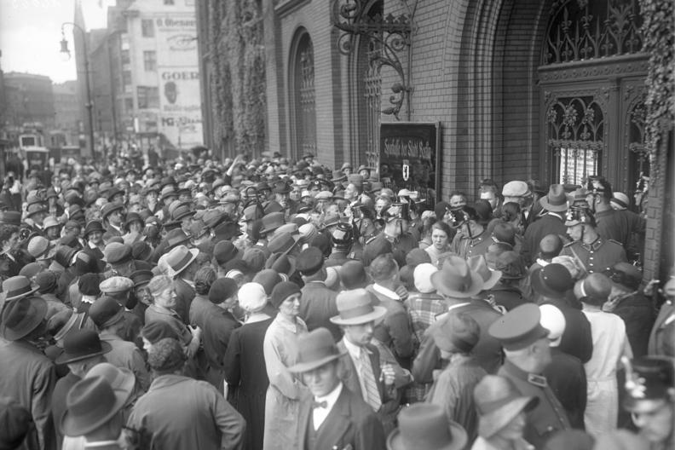
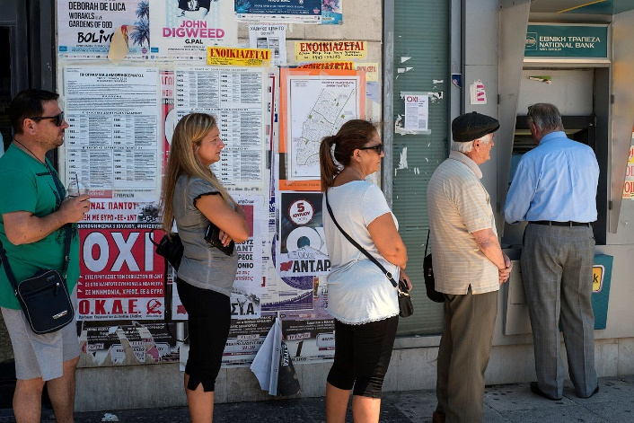
Kein Klausurstoff
In Krisenzeiten stimmen die Standardannahmen über die normalen Zu- und Abflüsse nicht. Darüber hinaus kann der Interbankenmarkt illiquide sein (vgl. D Ende 2008 (1,2), 2011(1,2), 2019 für lange Laufzeiten)
Mögliche Folgen:
Kreditklemme (keine Neukredite mehr)
Bank-Run der Geldanleger (deshalb 2008 Sicherungszusage der Bundesregierung für Spareinlagen)
Bilder: Wikipedia, Daily Mail
Athen 2015
Leeds, UK, 2007
Köln 1931
© Anselm Dohle-Beltinger 2020

Slide 49
Fristentransformation

Slide 50
Warum nötig?
Kein Klausurstoff
Banken haben selten genau die Refinanzierungsmittel zur Verfügung, die sie auf der Kreditseite benötigen
Beispiel Girokonten der Hh
Deshalb werden viele Kredite nicht mit Geldanlagen gleicher Dauer refinanziert, sondern abschnittsweise, d.h. es findet eine Fristentransformation statt: langer Kredit wird mit kurzfristigen Kundengeldern refinanziert oder umgekehrt
Guthaben
Kredit
Jan Feb März April Mai...

Slide 51
Möglicher Vorteil: Gewinnmaximierung
Kein Klausurstoff
Zinssatz
Normalmarge
Kundenzinssatz
Einstandszins =
Beschaffungskosten
Mögliche Zusatzmarge
Laufzeit
Je steiler die Zinsstrukturkurve, desto größer ist die Versuchung, nicht fristenkongruent zu refinanzieren, sondern die Gewinnspanne durch Fristentransformation zu erhöhen

Slide 52
Was lernen wir daraus für uns?
Kein Klausurstoff
Um zu klären, wie gut oder schlecht wir von einer Bank beim Kreditzins bedient werden, müssen wir nachfragen, ob eine kongruente Refinanzierung erfolgt oder nicht. Der reine Abstand zum Kapitalmarktzins sagt allenfalls bei kurzfristigen Krediten etwas über die Zinsspanne, die uns in Rechnung gestellt wird.

Slide 53
Zwei Modelle des Umgangs mit der Zinsstruktur
Kein Klausurstoff
Tilgungskongruente Refinanzierung (risiko- & gewinnarm)
Kurzfristige Refinanzierung (risikoreich; aber Zusatz-Gewinnchance)
Restkredit
Dauer der Refinanzierung
1 Jahr
Tilgungshöhe pro Jahr
Alle Refinanzierungsmittel werden bei Kreditbeginn eingekauft
2 Jahre
3 Jahre
4 Jahre
5 Jahre
6 Jahre
Jahr 1 Jahr 2 …
Laufzeit ab Beginn
Restkredit
Die jeweils benötigten Refinanzierungsmittel werden nur für kurze Zeit beschafft obwohl der Kunde eine feste Zusage über die gesamt Laufzeit hat
Mittel werden z.B. jedes ¼ Jahr neu eingekauft
Jahr 1 Jahr 2 …
Laufzeit ab Beginn

Slide 54
Beschaffungsrisiko
Kein Klausurstoff
Kann der bisherige Refinanzierungsgeber immer fristgerecht sein Geld zurückbekommen, weil man einen neuen Refinanzierungsgeber gefunden hat?
Gilt eine Bank als ökonomisch schwach oder nicht einschätzbar, so erhält sie von den GB keinen Kredit mehr und muss Kundenkredite kündigen oder wegen Illiquidität schließen. = Situation weltweit nach Lehman und anscheinend in Spanien/Portugal vor Euro-Pakt
Kreditlaufzeit; z.B. 2 Jahre
Refinanzierungsquellen z.B.
ZB Zentralbankkredit
TG Tagesgeldguthaben Kunden
KK Girokontoguthaben
GB Kredit anderer GB
SV nicht verwendete Teile eigener SV
KK GB TG SV KK GB

Slide 55
Sonderfall: Bank-Run
Bei einem Bank-Run wollen in kurzer Zeit viele Kunden der Bank ihre Einlagen abheben
Bank hat nicht ausreichend flüssige Mittel für die Auszahlungen/Überweisungen → Insolvenz
Basis: Kundeneinlagen werden z.T. zur Refinanzierung langfristig zugesagter Kredite verwendet, die nicht sofort bei Liquiditätsbedarf der Bank gekündigt und zurückbezahlt werden können.
Lösung: Kredite der Zentralbank und/oder Fusion
Beispiele: First Republic Bank und Silicon Valley Bank (2023)

Slide 56
Zinsertragsrisiko
Kein Klausurstoff
Diese Risikoart war 2008 bei der Depfa-Bank eingetreten: große Bestände einwandfreier Langzeitkredite waren nur kurzfristig refinanziert; wenn die Depfa überhaupt Geld von anderen Banken erhalten hätte, dann zu Zinssätzen, die zu enormen Verlusten geführt hätten
Gleiches Risiko für südeuropäische Banken, wenn die Zinsen der Staatsanleihen steigen, da diese (u.a. wegen der Zuordnung zum Klumpenrisiko) vielfach den Referenzpreis für die eigene Geldbeschaffung bilden
kalkulierte Zinseinnahme lt. Vertrag mit dem Kreditkunden
Tatsächliche Refinanzierungssätze
Prognostizierte Refinanzierungssätze
KK GB TG SV KK GB KK TG KK GB

Slide 57
Folgen Zinsanstieg für Eigenhandel der Banken
Eigenhandel bezeichnet den Teil der Börsengeschäfte, bei denen Banken nicht für Kunden, sondern für sich selbst Anleihen, Derivate und Aktien kaufen
Daraus resultieren Bestände, deren Bilanzwert sich an den aktuellen Börsenkursen orientiert ⇒ Abschreibungsbedarf bei Zinsanstieg
Wenn die aktuellen Renditen von Anleihen steigen, dann sinkt der Kurswert der alten Anleihen
Steigende Anleiherenditen machen Aktien weniger attraktiv
Risikoschätzung 2023 nur für Anleihenbestand der deutschen Sparkassen und Gesossenschaftsbanken lt. Bundesbank: 24 Mrd € (lt. Börsenzeitung vom 24.11.2022)

Slide 58
Geldschöpfung der Geschäftsbanken

Slide 59
Wie geht das
GB können durch Kredit Geld vermehren
Kundeneinlagen (Guthaben) dienen der Refinanzierung von Krediten an andere Kunden
Kredite werden an die Kunden ausbezahlt („valutiert“)
Kunden verwenden die Gelder für Güterkäufe
Verkäufer der Güter erhält Gutschrift vom Kunden
Sofern dadurch Guthaben beim Verkäufer entsteht/wächst zählt dies zur Geldmenge
Durch Weiterbestehen des Anfangsguthabens und Hinzurechnung des Neuguthabens erhöht sich die Geldmenge = Geldschöpfung

Slide 60
Multiple Geldschöpfung durch Kredit
Kontoauszug Kunde: Huber
+ 1.000.000
Kontoauszug Kunde: Schmied
+ 1.000.000
Kontoauszug Kunde: Kasper
+ 1.000.000
Sparkasse Ravensburg Kreditvertrag mit Maier
1.000.000
Volksbank Ravensburg Kreditvertrag mit Meister
1.000.000
Commerzbank Ravensburg Kreditvertrag mit Rupp
1.000.000
Zahlt Rechnung
Zahlt Rechnung
Zahlt Rechnung
Maier hat Kredit Kontoauszug
-1.000.000
Meister hat Kredit Kontoauszug
-1.000.000
Rupp hat Kredit Kontoauszug
-1.000.000

Slide 61
Theoretisch unbegrenzt
Da das Neuguthaben auch wieder zur Refinanzierung genommen werden kann, könnte theoretisch unendlich viel Geldschöpfung durch die Geschäftsbanken stattfinden.
Praktisch limitiert durch
Kreditwürdigkeit der Kunden
Liquiditätsversorgung (Kundenabhebungen, Stabilität andere Quellen)
Zentralbankeingriffe

Slide 62
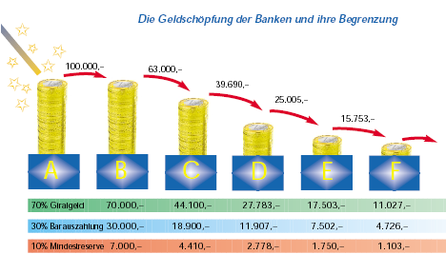
Beispiel für Begrenzungswirkung von Barabhebung und Mindestreserve
Quelle: Deutsche Bundesbank; Geld und Geldpolitik, Ausgabe 2001

Slide 63
Wirkung bei unbegrenzter Geldschöpfung
Anheizen der Inflation, da zusätzliches Geld zusätzliche Güternachfrage erzeugt
Trifft auf kurzfristig limitiertes Güterangebot
Folge: Anstieg des Preisniveaus
Keine Bremse für Inflation, solange die Geldschöpfung der GB anhält

Slide 64
Werkzeuge der Zentralbank und ihre Wirkung

Slide 65
1. Leitzinsen

Slide 66
Leitzinssätze
EZB hat drei Leitzinssätze
Spitzenrefinanzierungssatz: 0,75% p.a. (seit 27.07.2022)
Einlagefaziliät: 0 % p.a. (seit 27.07.2022)
Hauptrefinanzierungssatz (der wichtigste): 0,5 % (seit 27.07.2022)
Daten: Deutsche Bundesbank, Eurostat
>0: Belastung der GB
Wenn >0: Vergütung an GB

Slide 67
Warum ändern sich die Leitzinsen
Höhere Inflation (> 2% p.a.) und jegliche Deflation sollen vermieden werden (Kapitel 4.1 Folie 61 ff)
Genauer: Inflation zwischen 1,5 und 2 % p.a. angestrebt
Als Deflationsrisiko gilt schon der Bereich ≤ 0,75% Inflation
Daten: Deutsche Bundesbank, Eurostat
Wunschinflation
Zone der Deflation/ Deflationsgefahr

Slide 68
Warum ändern sich die Leitzinsen
Die seit 2001 ermittelte Kerninflation erklärt Grund und Wirkung der Leitzinsänderungen besser als der volle HVPI
Daten: Deutsche Bundesbank, Eurostat
Wunschinflation
Zone der Deflationsgefahr

Slide 69
Leitzinsen und die Wirtschaft

Slide 70
Wirkungsidee
Änderung der Leitzinsen durch ZB verändert Refinanzierungskosten der GB und damit Kreditzinsen und Anlagezinsen für deren Kunden
Leitzinssenkung
Leitzinserhöhung
Kredite billiger
Mehr kreditfinanzierte Güternachfrage [Investitionen (I) und Konsum (C)]
Sparzinsen niedriger
Statt Sparen (S) mehr C
Höhere Nachfrage nach C+I erlaubt Erhöhung der Güterpreise
Kredite teurer
Kreditnachfrage für I+C geht zurück
Sparzinsen höher
Statt C mehr S
Sinkende Nachfrage nach C+I erfordert Beibehaltung oder Senkung der Güterpreise

Slide 71
Was also wann?
Leitzinssenkung durch ZB erfolgt bei erwarteter Deflationstendenz
Problem der GB ceteris paribus: zu viele Kreditwünsche, zu wenig Kundeneinlagen
⇒ ZB erhöht Geldverleih an GB
Leitzinsanhebung durch ZB erfolgt bei Erwartung nachhaltiger Inflation
Problem der GB ceteris paribus: zu wenig Kreditwünsche, zu viele Kundeneinlagen
⇒ ZB senkt Geldverleih an GB

Slide 72
Leitzinsen und Bankenkonditionen

Slide 73
Substitutionseffekte und Marktanpassung
Leitzins = Zinssatz der ZB für Kredite an GB oder Guthaben der GB bei ZB bei EZB zusätzlich zwei weitere Leitzinssätze für Kredit/Anlage über Nacht
Leitzins hat keine Bindungswirkung für das Kundengeschäft der GB
Der Finanzmarkt folgt trotzdem meistens einer Richtungsvorgabe der Zentralbank (in unterschiedlicher Stärke) für die Zinsen:
Bei Leitzinsanhebung treiben Geldanleger die Zinsen der GB nach oben
Bei Leitzinssenkung drücken Kreditkunden die Zinsen der GB nach unten
Damit Refinanzierungskosten und Ertrag zusammen passen, werden von den GB beide Marktseiten angepasst (Zinsspanne etwa konstant)

Slide 74
Die Kurven zeigen, dass sich Zinsen in unterschiedlichen Laufzeitbereichen grundsätzlich in die gleiche Richtung bewegen, aber in unterschiedlicher Stärke
© Anselm Dohle-Beltinger 2020
74

Slide 75
Substitutionseffekt Leitzinserhöhung
Geldanleger wollen die hohe Anlagezinsen, Banken niedrige Refinanzierungskosten
Was passiert bei Leitzinserhöhungen der ZB
Angebot > 90 Tage fällt, Nachfrage >90 Tage steigt ⇒ Anpassung der Marktrendite an Leitzinserhöhung
Zinssatz
Verlagern des Anlageangebotes in den ertragreicheren Bereich
Leitzinserhö-hung der ZB
Bisherige Zinsstruktur
Mehr Nachfrage nach dem bisher billigen Kundengeld
Restlaufzeit
90 Tage

Slide 76
Substitutionseffekt Leitzinssenkung
Geldanleger wollen die hohe Anlagezinsen, Banken niedrige Refinanzierungskosten
Was passiert bei Leitzinssenkungen der ZB
Angebot > 90 Tage steigt, Nachfrage >90 Tage fällt ⇒ Anpassung der Marktrendite an Leitzinserhöhung
Verlagern des Anlageangebotes in den noch ertragreicheren Bereich
Zinssatz
Leitzinssen-kung der ZB
Bisherige Zinsstruktur
Mehr Nachfrage nach den billiger gewordenen Zentralbankmitteln
Restlaufzeit
90 Tage

Slide 77
Was lernen wir daraus für uns?
Bei einer drohenden Leitzinsanpassung müssen Sie frühzeitig überlegen, ob Sie davon profitieren z.B. durch Kursgewinne der Wertpapiere oder darunter leiden werden, z.B. durch eine Senkung der Tagesgeldzinsen
Ggf. muss die Laufzeit von Krediten und Geldanlagen zur Sicherung der bisherigen Situation möglichst angepasst werden
Hinweis: die Zentralbank kauft und verkauft auch Schuldverschreibungen um die Kapitalmarktzinsen zu beeinflussen (z.B. Ankauf Staatsanleihen Griechenland und Italien, damit deren Zinsen bezahlbar bleiben). Hier kann sie aber nicht einen gewünschten Zinssatz festlegen, sondern ist ein Anbieter/Nachfrager wie (fast) jeder andere. Nur die Taschen fürs Shopping sind größer.

Slide 78
2. Geldversorgung der GB durch die ZB

Slide 79
Rolle der EZB
Die EZB unterstützt die GB der Eurozone bei der Refinanzierung durch Kredite von ZB an GB
Menge und Bedingungen der Kredite änderten sich im Zeitablauf
Kreditlaufzeit früher maximal 92 Tage, jetzt bis zu drei Jahre
Zinssatz (s.a. Leitzinsen) früher oft als Minimumsatz, jetzt als Festsatz
Menge je Geschäft früher oft limitiert, jetzt meist unlimitiert
Sicherheiten früher oft nur wenige Staatsschuldtitel, jetzt auch z.T. Unternehmensanleihen
Früher keine Wertpapierkäufe, jetzt Käufe von Unternehmens- und Staatsanleihen
Hinweis: der Erwerb von Anleihen direkt vom Staat ist der EZB in der Eurozone untersagt (illegale Staatsfinanzierung), das Abkaufen der gleichen Anleihen von einer GB durch die ZB nicht (legale Staatsfinanzierung).

Slide 80
Die lange Geschichte weltweit
Aktiva der ZB (in % des BIP) = Bargeldausgabe + Kredite an GB + Währungsreserve
Weltwirtschaftskrise
WK I
WK II
Bildquelle: Le Monde
Egal ob die Zentralbanken weisungsgebunden waren oder regierungsunabhängig (z.B. Eurozone ab 1999): sie mussten sich den Bedürfnissen der Real- und Geldwirtschaft anpassen

Slide 81
Die kurze Geschichte der EZB
Der Geburtsmangel der Euro-zone – einheitliche Währung, uneinheitliche Wirtschaftspolitik – hat dazu geführt, dass die Aufgabe, die Wirtschaft der Staaten anzukurbeln (auch um Deflation zu verhindern) und dafür zu sorgen, dass v.a. die südlichen Mitgliedsländer nicht durch hohe Zinsen vom Schuldendienst erdrückt werden, der EZB zugefallen ist (viel Geld für Banken und Staaten). Die Regierungen haben ihre Hausaufgaben nicht gemacht.
Staatsschuldenkrise
Bargeld bei GB und Nicht-Banken + Währungsreserven
Bildquelle: Zentralbank der Niederlande; Daten: EZB

Slide 82
Achtung
Kredite der EZB an GB und gekaufte Anleihen sind beides befristete Kredite
ZB ist nicht verpflichtet, diese zu verlängern
i.d.R. frühzeitige Ankündigung, wenn Höhe der Mittelversorgung eingeschränkt oder erhöht werden soll
Folgen
Einschränkung führt zu Zinsanstieg
Ausweitung führt zu Zinsrückgang

Slide 83
Was also wann?
Ausweitung der Geldversorgung durch ZB erfolgt bei erwarteter Deflationstendenz
Meist gekoppelt mit sinkenden bzw. niedrigen Leitzinsen
Absenkung der Geldversorgung durch ZB erfolgt bei Erwartung nachhaltiger Inflation
Meist gekoppelt mit steigenden bzw. hohen Leitzinsen
Lockere Geldpolitik
Strenge Geldpolitik

Slide 84
Erwartete Wirkungsweise
Reichliche Mittelversorgung der GB erleichtert diesen die Vergabe von Krediten an U und Hh (und auch an St)
Diese Mittel werden für Güterkäufe (Nachfrage) verwendet, die die Wirtschaft ankurbeln und für die U die Anhebung des Preisniveaus erleichtern
Knappe Mittelversorgung der GB erschwert diesen die Vergabe von Krediten an U und Hh (und auch an St)
Die Nachfrage nach Gütern sinkt und für die U wird die Anhebung des Preisniveaus erschwert

Slide 85
Zusammenhang Geldversorgung - Kreditvolumen
Weniger Kredite der ZB
Fremd-
kapital
Fremdkapital von GB und ZB
Fremd-
kapital
Fremdkapital von Kunden
EK-Anteil
EK-Anteil
Gesamt-liquidität
Mögliches Kreditvolumen
Nicht flächenkongruent dargestellt zur Liquidität
Eigenkapital
Auffüllen der Liquiditätslücken mit Krediten von anderen GB allenfalls z.T. möglich, da nur wenige GB (v.a. Sparkassen und Genossenschaftsbanken) i.d.R. kein Geld bei der ZB leihen

Slide 86
3. Mindestreserve

Slide 87
Definition
Anteil an den zu M3 gehörenden Kundeneinlagen, der zwangsweise bei der ZB hinterlegt werden muss (u.U. zusätzlich auch % vom Geldkapital, d.h. Festgeld, Schuldverschreibungen und Spareinlagen mit längeren Laufzeiten/Kündigungsfristen als M3)
Zinssatz für die Mindestreserve z.Zt. 0% p.a.
Mindestreservesatz für M3-relevante Passiva wurde 2012 von 2% auf 1% gesenkt (erleichtert Refinanzierung der GB minimal) Auf das Geldkapital gilt unverändert Mindestreservesatz von 0%
Wird zu wenig geparkt, gilt ein Strafzins von -2,75% p.a.
Mindestreserveperiode der EZB ist 6 Wochen
Wird von den GB mehr bei der EZB geparkt (=Überschussreserve), so gilt der Einlagensatz (bis 25.07.2022: -0,5% p.a.; aktuell 0%)

Slide 88
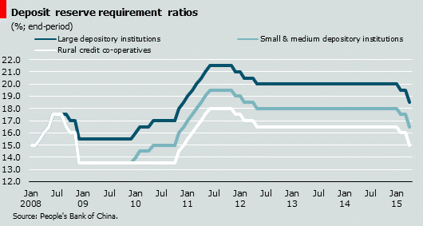
Wirkung der Mindestreserve
Ist ein Mittel, die Geldschöpfung der GB zu begrenzen
Sie reduziert/erhöht schlagartig das Volumen, das GB zur Refinanzierung von Kundenkrediten zur Verfügung haben
Kann sich über Nacht ändern
Krasses Bei- spiel: China
Bildquelle: Economist Intelligence Unit

Slide 89
Zusammenhang Mindestreserve - Kreditvolumen
Fremd-
kapital
Fremdkapital von GB und ZB
Fremd-
kapital
Fremdkapital von Kunden
Mindest-reserve
EK-Anteil
Gesamt-liquidität
EK-Anteil
Mögliches Kreditvolumen
Nicht flächen-kongruent dargestellt zur Liquidität
Erhöhung durch ZB
Eigenkapital
Auffüllen der Liquiditätslücken mit Krediten von anderen GB ist unmöglich, da alle plötzlich Kapitallücken haben.

Slide 90
Notbremse
Durch Möglichkeit zur kurzfristigen Erhöhung extrem wirkungsvolles Bremsmittel für Geldmengenwachstum und damit Inflation
Aber: je kräftiger die Bremswirkung beim Preisniveau, desto kräftiger auch die Bremse bei der Realwirtschaft:
Deutlicher Anstieg Mindestreserve behindert nicht nur Neuvergabe von Krediten, sondern kann u.U. zu Kreditkündigungen führen ⇒ Insolvenzen oder Notverkäufe von Material- und Warenlager etc. oder Aufhebung Kundenziele
Deflationsrisiko

Slide 91
Fazit

Slide 92
Varianten der Geldpolitik
Lockere Geldpolitik
Strenge Geldpolitik
Bekämpft Deflation
Senkt Leitzinsen
Erhöht Geldversorgung der GB
Senkt notfalls Mindestreserve
Ziele
Erhöht Kreditangebot und –nachfrage; senkt Sparanreiz
Stimulieren der Güternachfrage
Anheben des Preisniveaus
Nebenwirkung: mehr Beschäftigung
Bekämpft Inflation
Erhöht Leitzinsen
Senkt Geldversorgung der GB
Erhöht notfalls Mindestreserve
Ziele
Senkt Kreditangebot und –nachfrage; erhöht Sparanreiz
Reduzieren der Güternachfrage
Festschreiben des Preisniveaus
Nebenwirkung: weniger Beschäftigung

Slide 93
Zentralbank hat viele Gestaltungsmöglichkeiten zur Sicherung des Geldwertes
Muss aber aufpassen, dass sie nicht in die Rolle des Wirtschaftsministers gedrängt wird, da die wirtschafts- und geldpolitischen Ziele meist nur bei Deflationsbekämpfung zusammenpassen, nicht bei Inflationsbekämpfung (außer bei konjunktureller Überhitzung wie bei Wirtschaftswunder in D)
Deflationsbekämpfung bedeutet mehr Geld zu niedrigen Zinsen für mehr Güternachfrage und weniger Arbeitslose
Inflationsbekämpfung bedeutet weniger Geld zu höheren Zinsen für weniger Güternachfrage und mehr Arbeitslose

